Slide 1

M u s i c P r e s s K i t

Slide 2
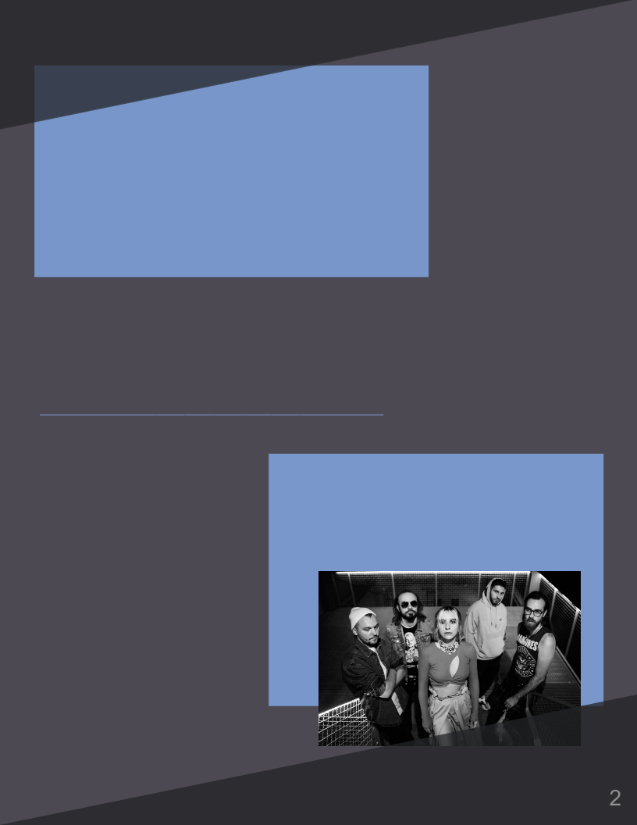
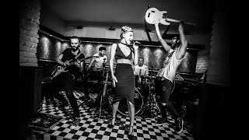




Show Reel
Phaser este o trupă pop-rock din Timișoara ce s-a făcut remarcată pe plan național odată cu participarea la concursul Eurovision în anul 2013, și prin lansarea primelor piese originale alături de Studio66.
Din anul 2017 Phaser au devenit artiști MediaPro Music și Universal Music România, împreună cu care au lansat o serie de single-uri și videoclipuri care i-au purtat pe membri trupei până în Islanda și Japonia.
Au colaborat cu artiști precum George Hora și Kamelia, Octavian "Vita" Horvath, Șerban Cazan, Marius Pop, Lucian Nagy sau Dean Bowman, ceea ce le-a adus o varietate de influențe și un stil propriu.
Phaser înseamnă:
Carina Dumitru - voce
Radu Racz - bas
Lucian Oprișan - clape
Arnold Birta - tobe
Sebastian Bârzeianu - chitară
În 2021 trupa a lansat primul album, "Început de Univers", care conține 16 piese. Albumul este prezent pe toate platformele de streaming, iar acum este disponibil și în format fizic alături de un packaging special.
Follow us on:

Slide 3
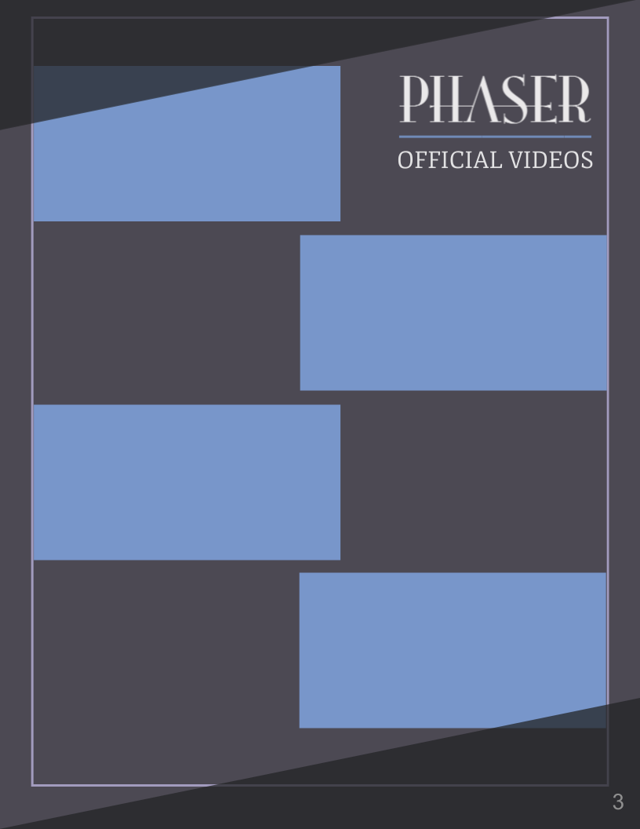


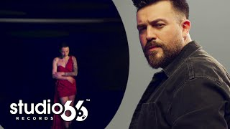

Spune-mi unde ești
Până vine dimineața
Armele jos
Călători

Slide 4

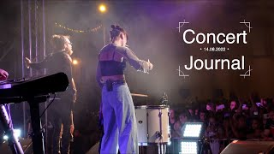
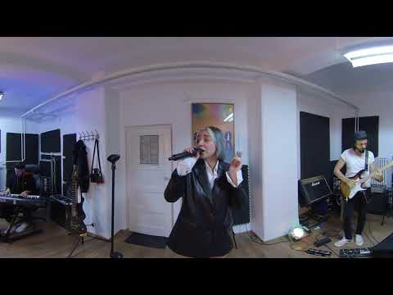

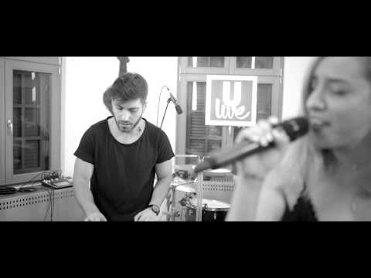
Concert Journal
Cu căștile-n urechi
Carina X factor
Alerg Ulive Sessions

